Slide 1


Makey Makeyを使って キーボードをハックしよう！
コンピューターはバナナに
なりつつある！？
ScratchはMITメディア・ラボのライフロング・キンダーガーデン・グループによって開発されました。詳しくはhttp://scratch.mit.edu
をご参照ください。

Slide 2
今回の内容
Makey Makeyってなんだろう？
Makey Makeyを使って 楽器を作ろう！
いろんなものを楽器にしてみよう！
Makey Makeyを使ってゲームを してみよう！

Slide 3
今回の目的
Scratchを使って 「プログラミング」に慣れる
Makey Makeyを使って 体感的にプログラムに触れる

Slide 4

その１ Makey Makeyって なんだろう？

Slide 5
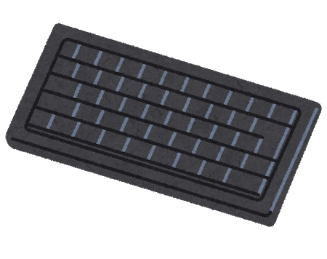
Makey Makeyとは
パソコンに文字を入力する… キーボード
Makey Makeyは、コードをつなぐ だけで色んなものをパソコンの キーに出来ます

Slide 6
Makey Makeyとは
MITの大学院生が開発した、身の回りの物をタッチパッドに変えてしまう発明品です
このプロジェクトは、クラウドファンディング・サービス「Kickstarter」で子供の教育目的に始まったプロジェクトです
※クラウドファンディング
不特定多数の人がインターネット経由でほかの人々や組織に財源の提供や協力を行うこと

Slide 7
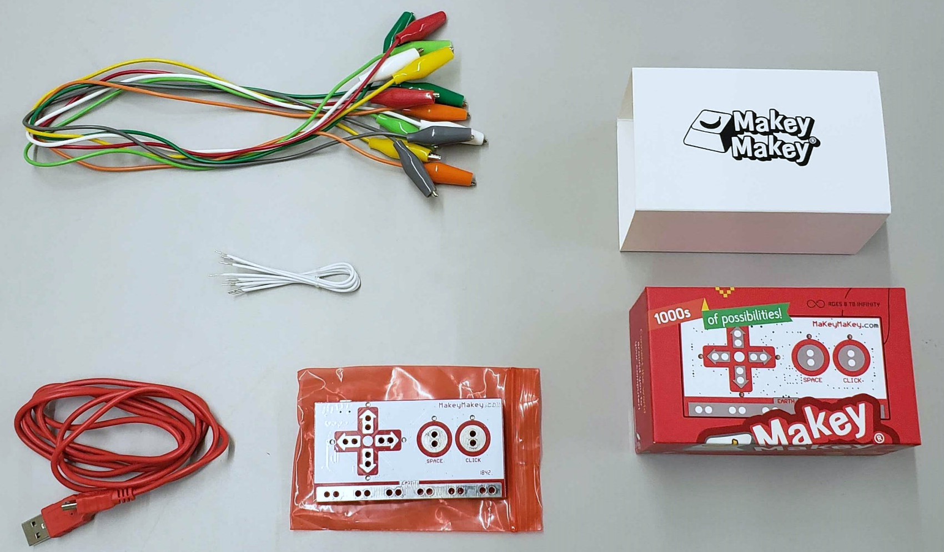
Makey Makeyの中身
ワニぐちクリップ ７本
箱（白と赤）
白ワイヤー ６本
Makey Makeyボード １個
USBコード １本
\5,887

Slide 8

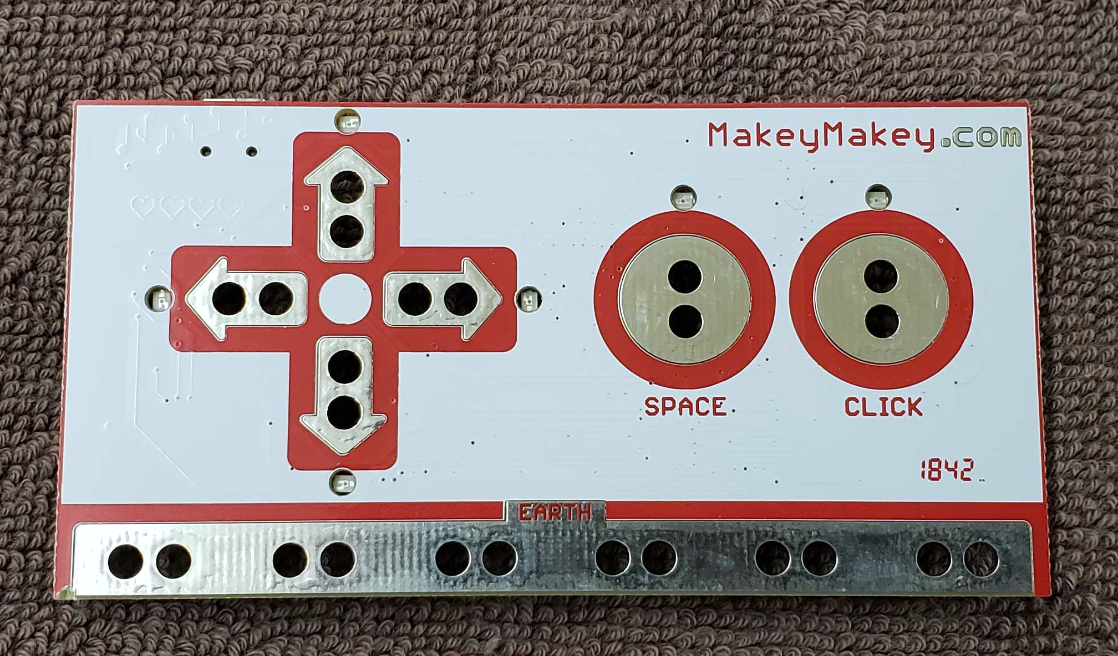
Makey Makeyボードの拡大図

Slide 9
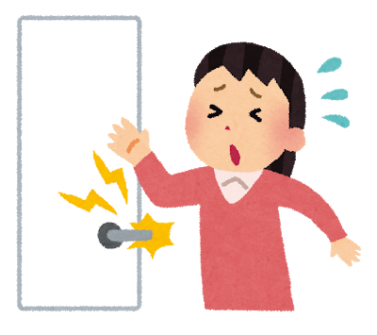
Makey Makeyのしくみ
Makey Makeyの中の小さなコンピュータが キーボードやマウスをエミュレーション していて、入力の変化でスイッチが 押されたかどうかを判断します
・・・つまり？
電気を少しでも通すモノであれば、 なんでもスイッチにすることができます

Slide 10
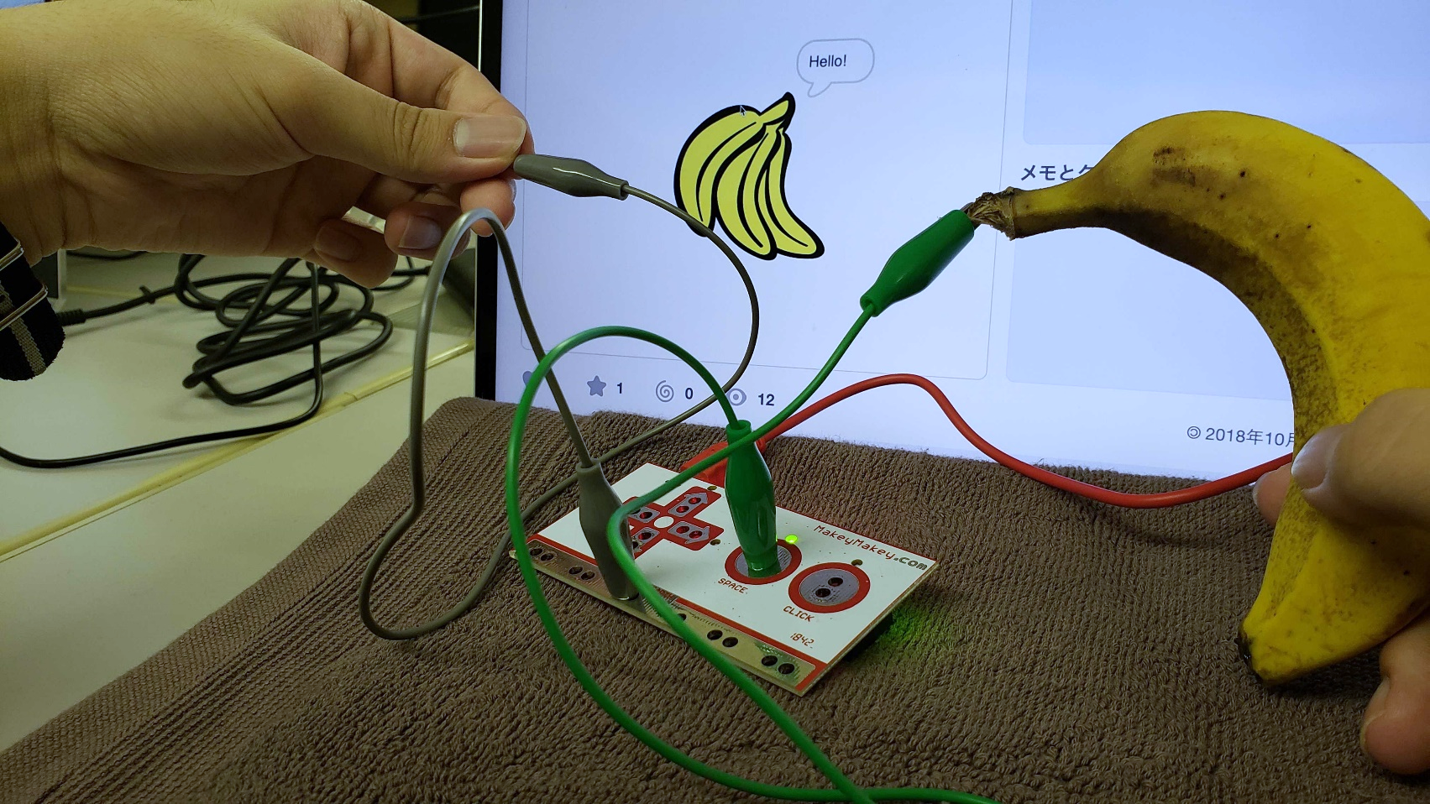
Makey Makeyではこんなことができる！
さわると「Hello!」と返してくれるバナナ

Slide 11
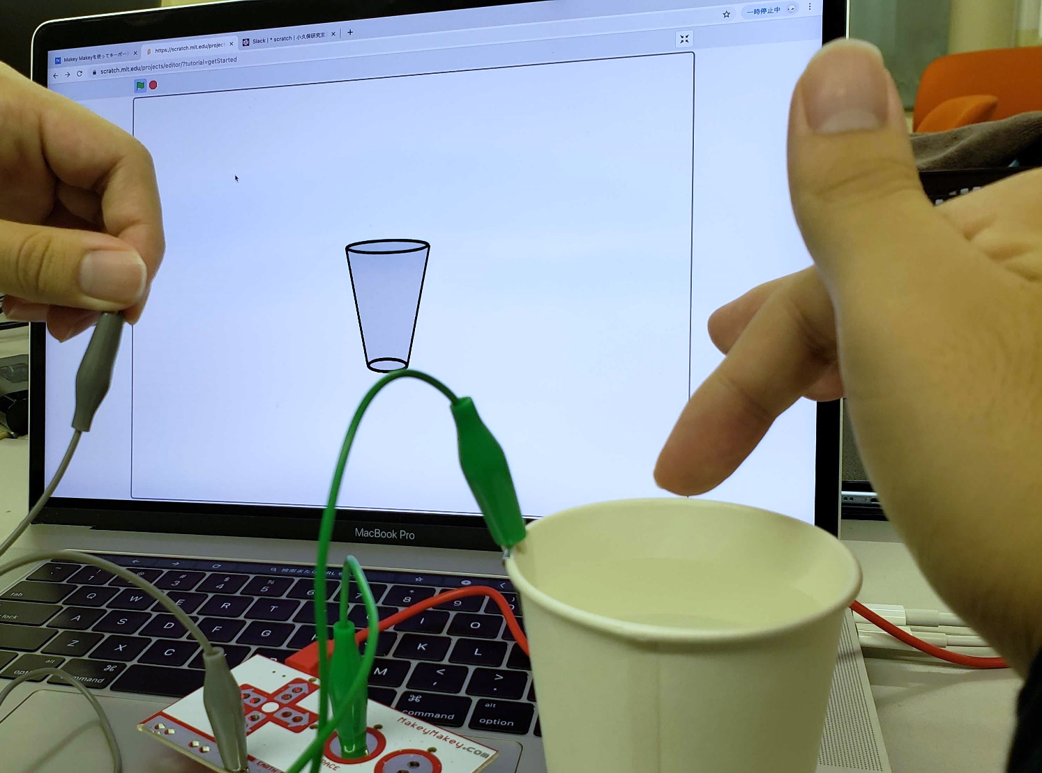
なにも入っていないコップに

Slide 12
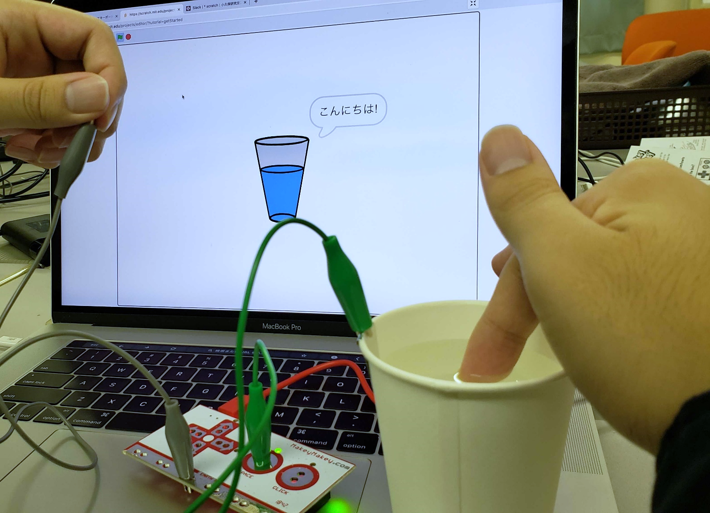
水が注がれる！

Slide 13
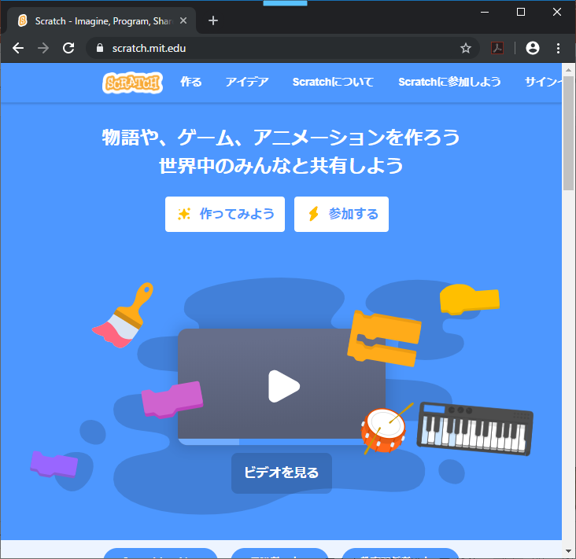
Scratchを使おう
Scratchのおさらい
MITメディアラボが作った 無料のプログラミング環境です。
ブロックをつなぎ合わせることで、 プログラミングをパズルのように 楽しく学ぶことができます。
PCがあればプログラミングの知識が なくてもプログラムを作ることが できます。

Slide 14
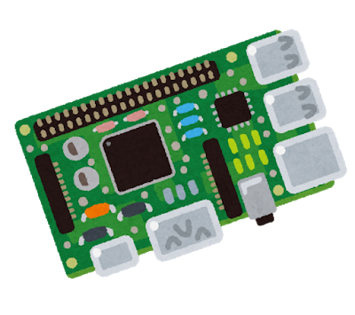
まずは簡単に Makey Makeyに 触れてみよう！

Slide 15
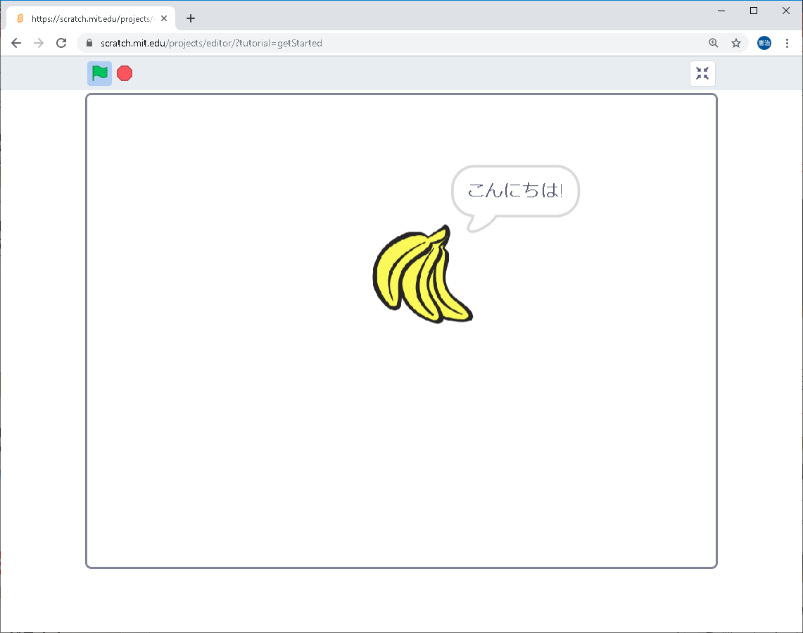
簡単なプログラムを作ってみよう
バナナがしゃべる プログラムを 作ってみよう

Slide 16
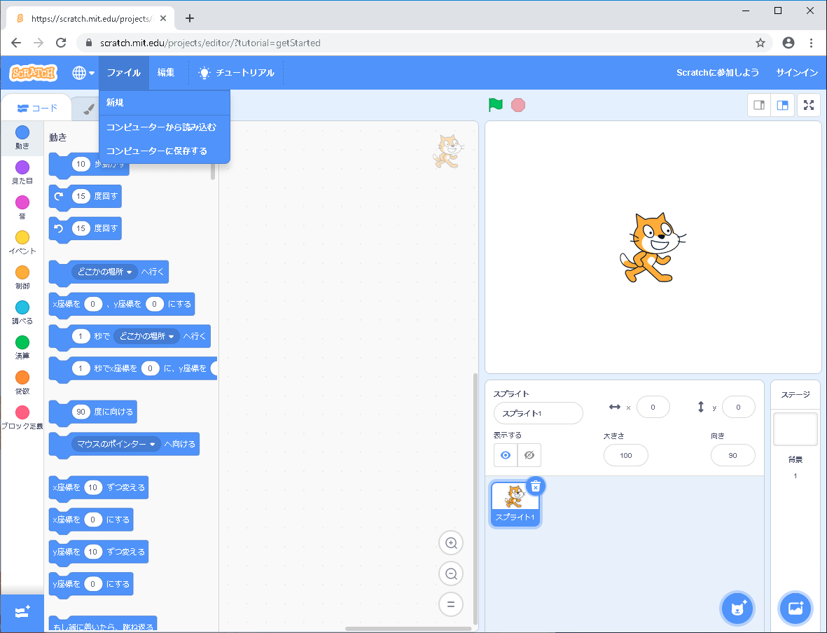
簡単なプログラムを 作ってみよう
ファイルから新規をクリックしよう

Slide 17
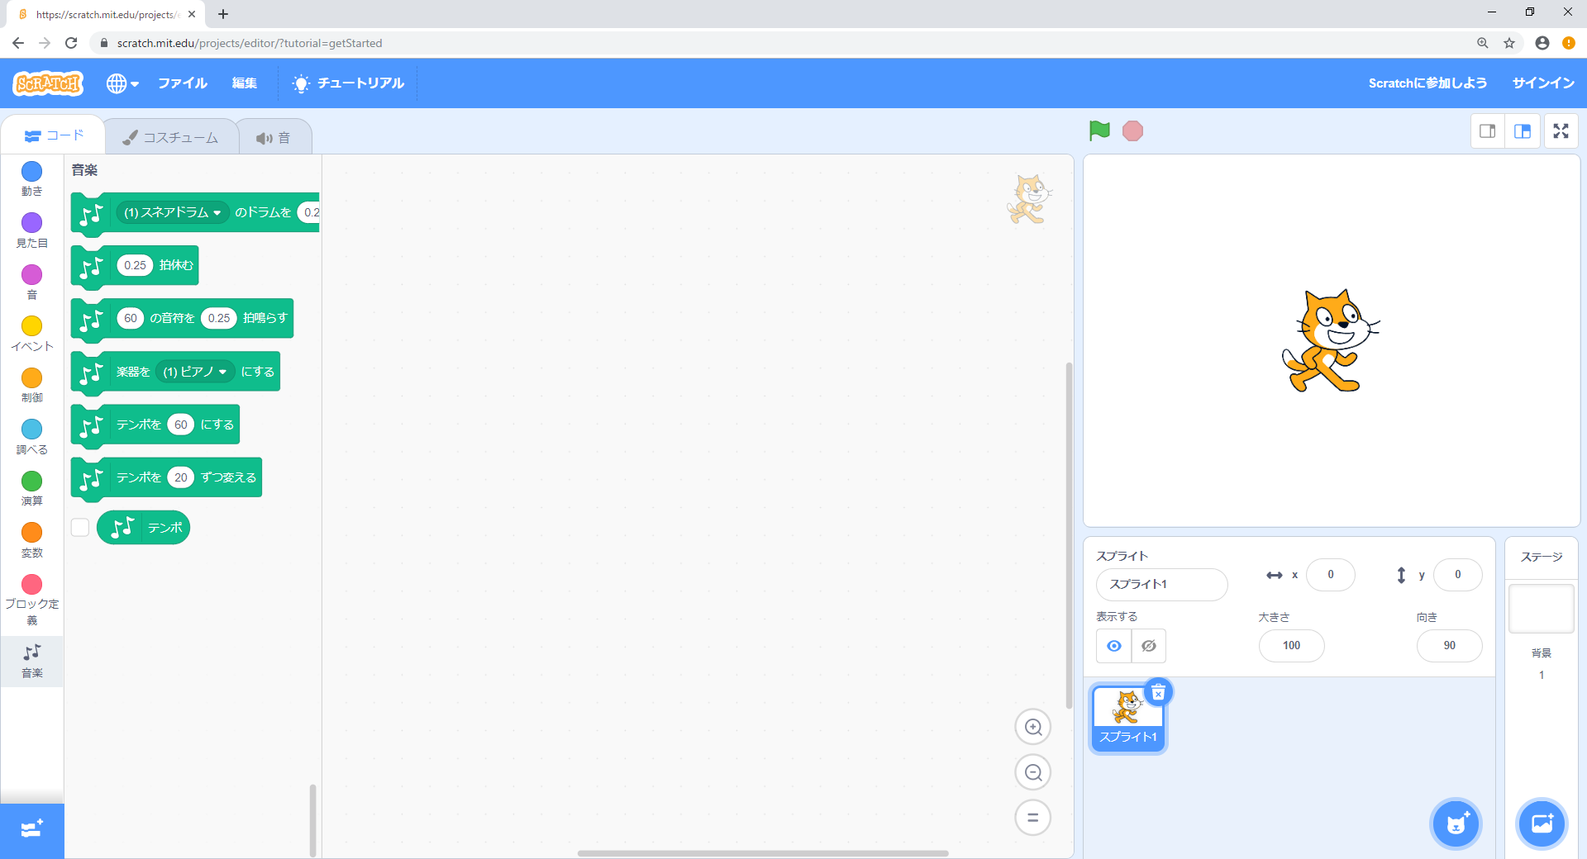
簡単なプログラムを 作ってみよう
スプライト１の右上にあるゴミ箱をクリック

Slide 18
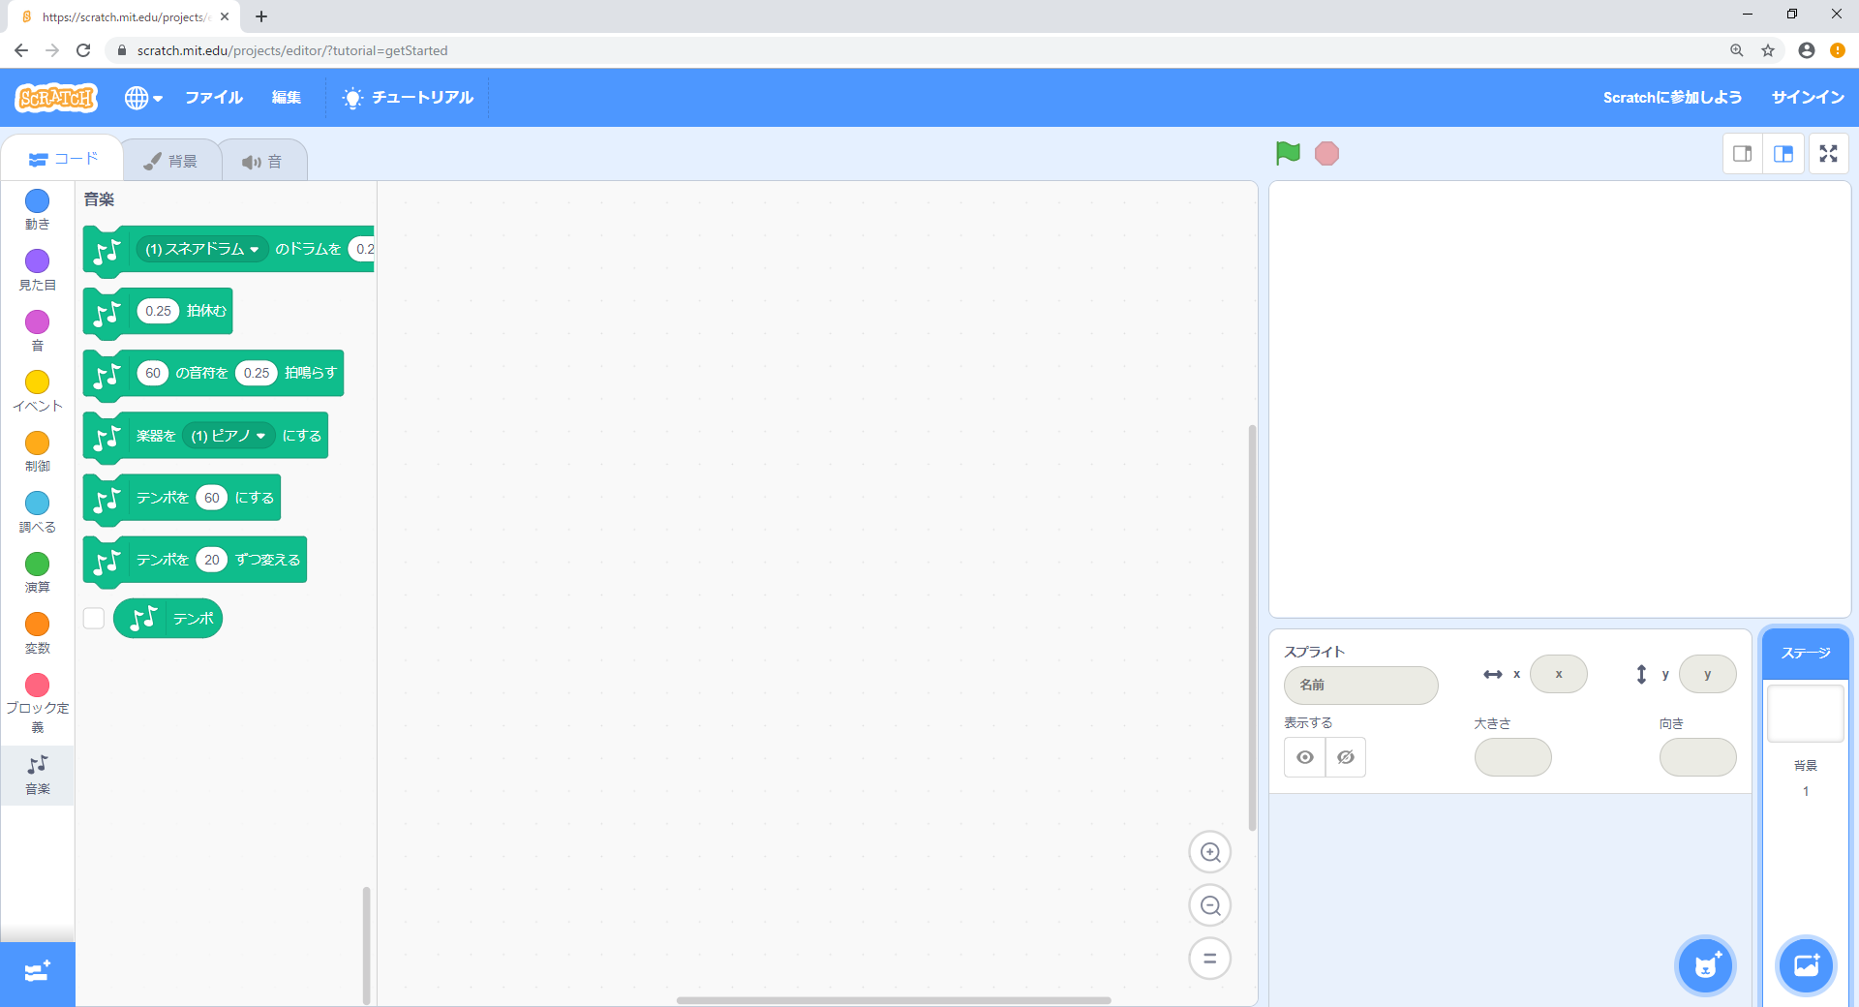
簡単なプログラムを 作ってみよう
スプライト１が消えます

Slide 19

簡単なプログラムを 作ってみよう
ここをクリック

Slide 20
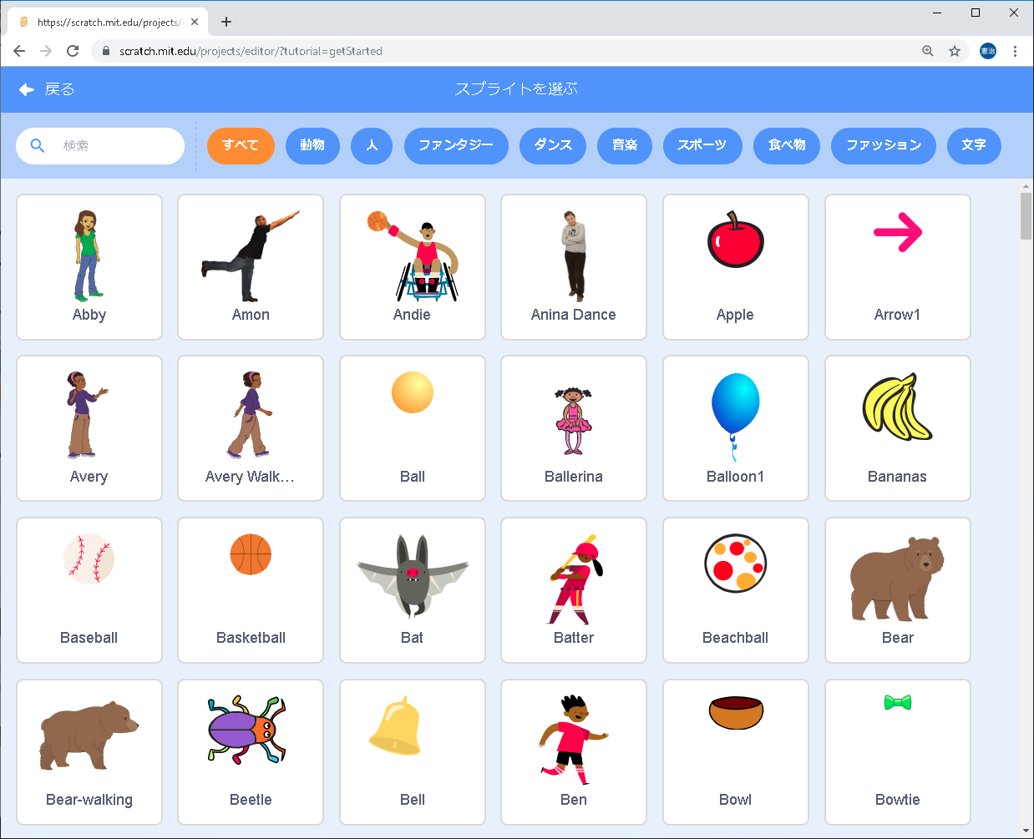
簡単なプログラムを作ってみよう
バナナをクリックしよう

Slide 21
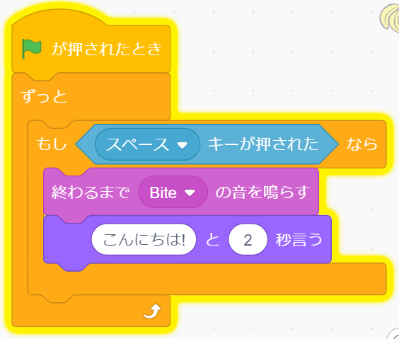
簡単なプログラムを作ってみよう
おさらいとしてこのスクリプトを 作ってみよう
スペースキーを 押すと音が鳴ってバナナが返事を してくれる プログラムだ

Slide 22
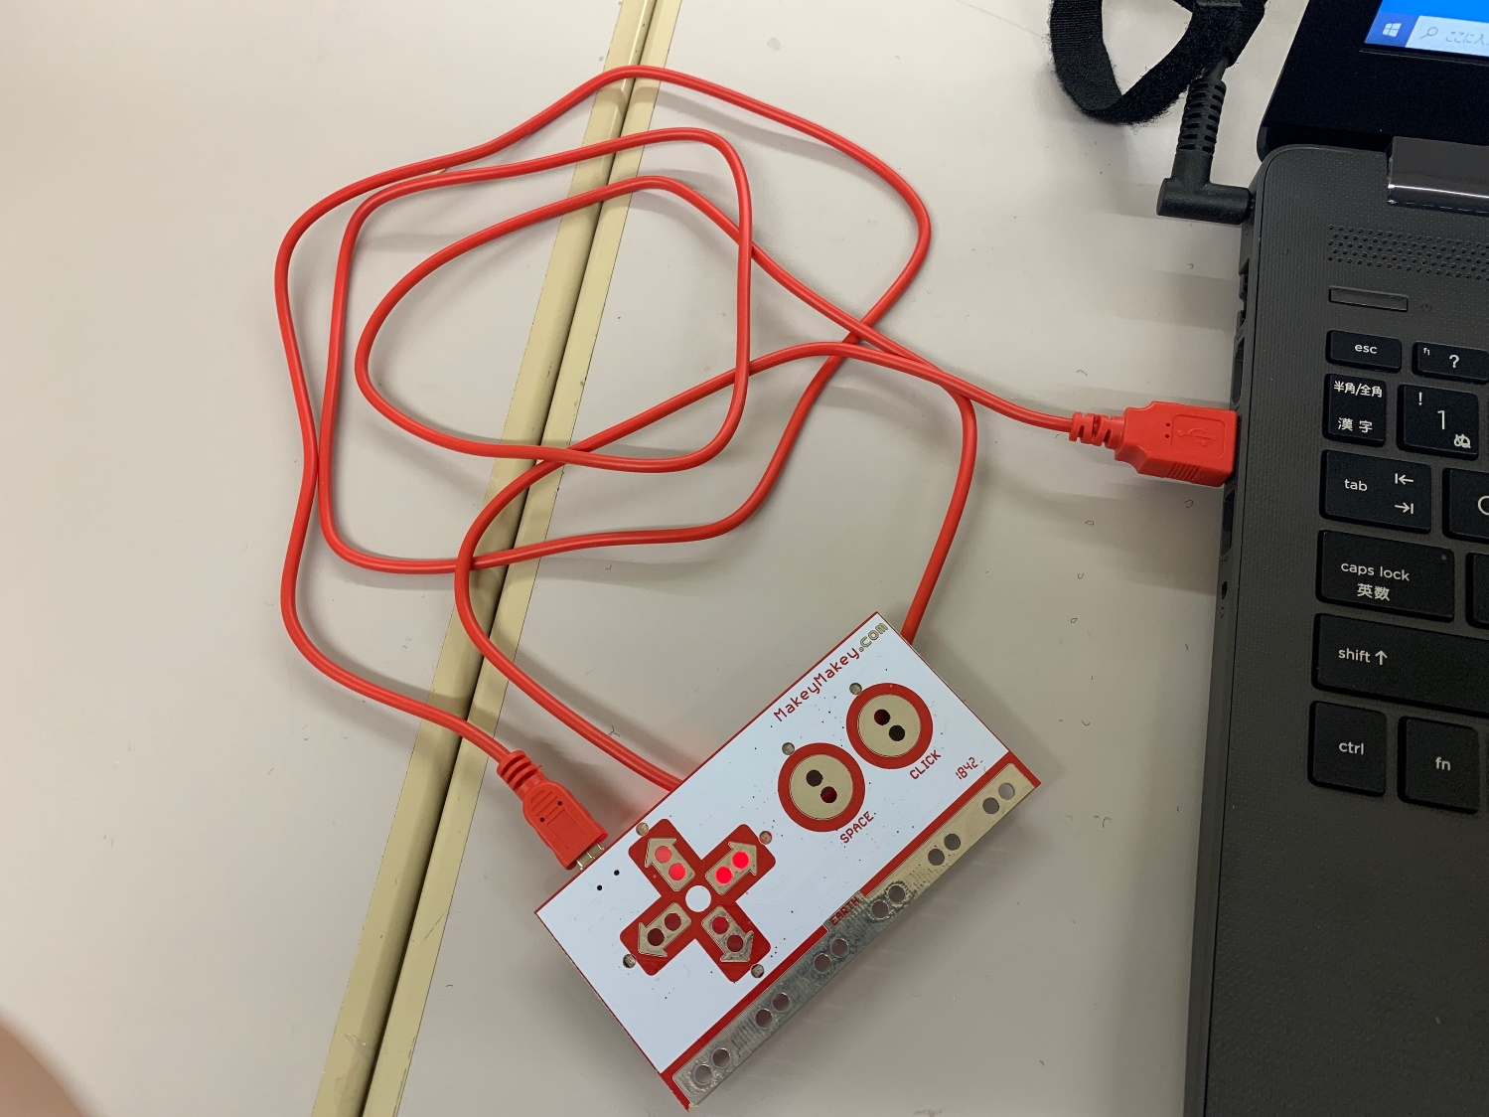
Makey Makeyに 触れてみよう
Makey Makeyと パソコンを 赤いコードで つなごう

Slide 23
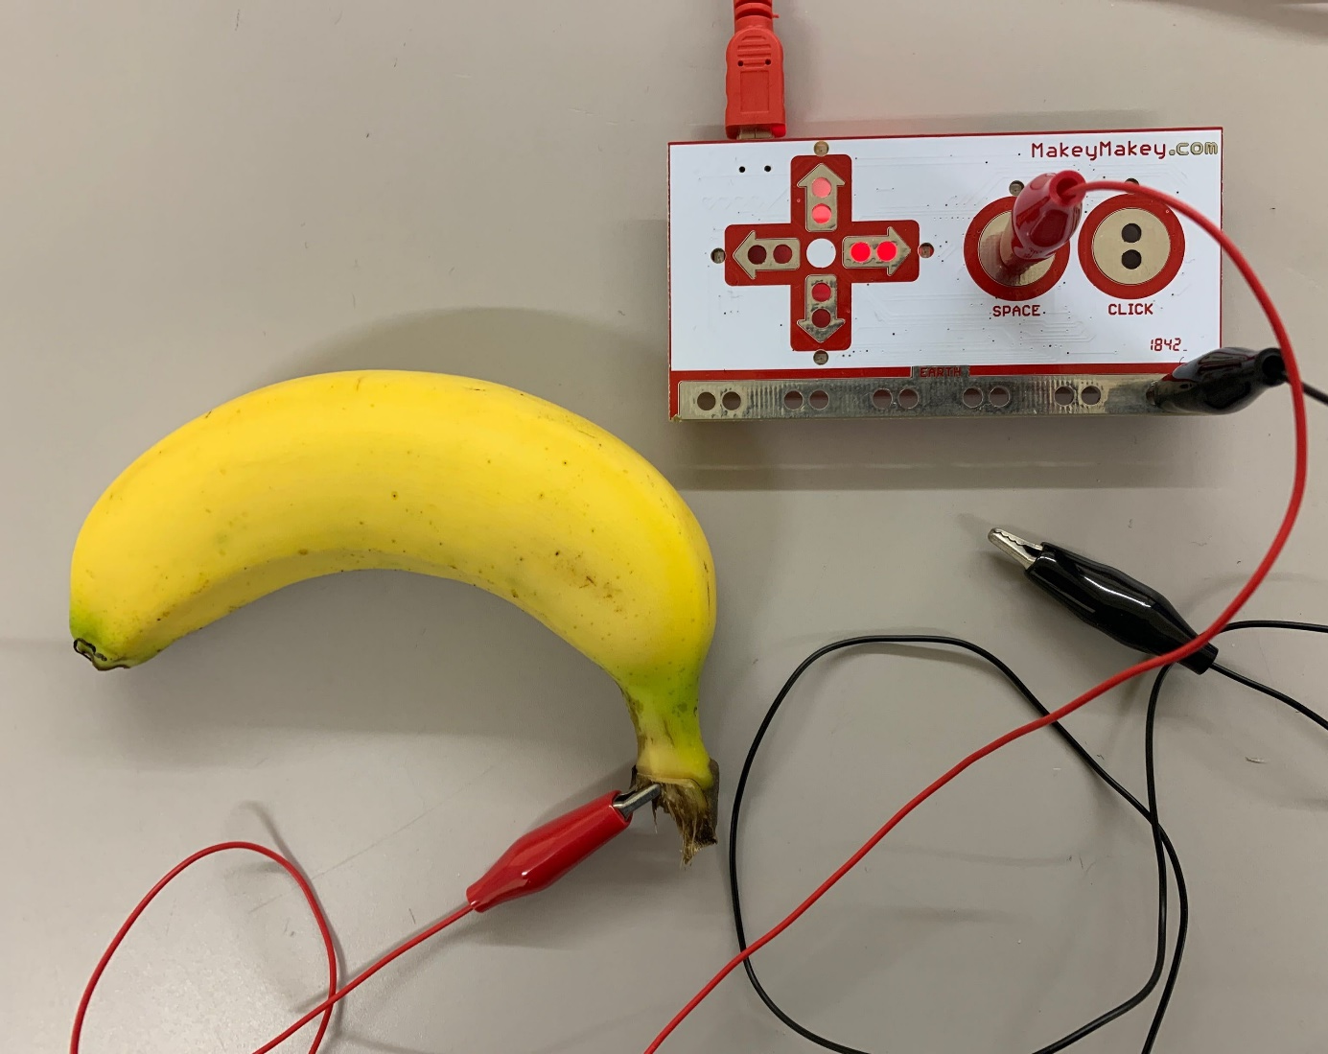
Makey Makeyに 触れてみよう
「バナナ」と「SPACE」をコードで つなごう
EARTHにも つないでおこう
EARTHは手で 持つ部分だ

Slide 24
Makey Makeyに 触れてみよう
🏁マークを 押してから
EARTHに つながっている クリップの 金属部分を 持ってバナナに触ってみよう！
バナナが返事を してくれるはずだ

Slide 25





身の回りのものを 楽器にしてみよう

Slide 26
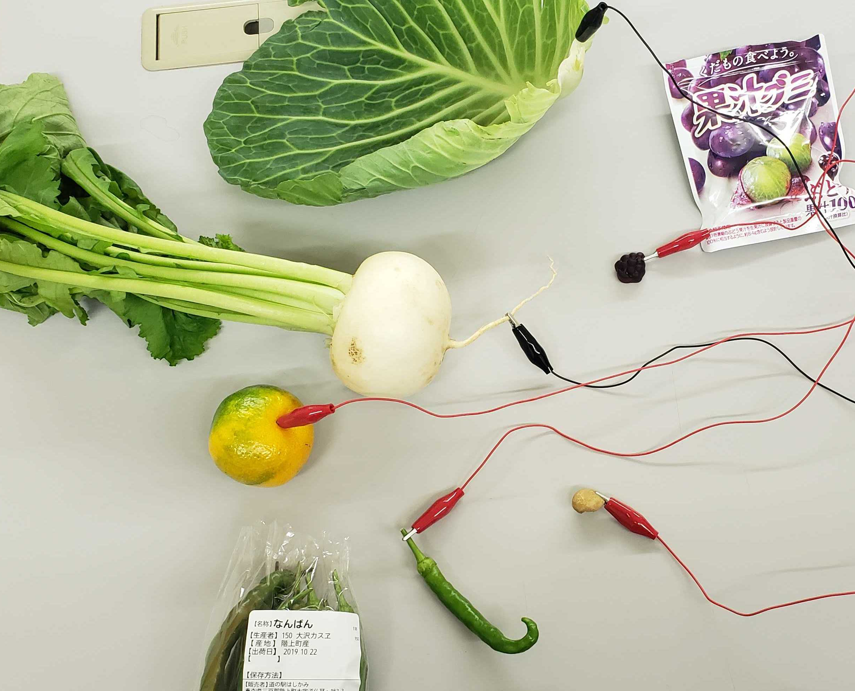
電気が通るものであれば 楽器にすることができる！
キャベツ
かぶ
みかん
とうがらし
キノコ
グミ など
本当に通るか試してみよう！

Slide 27
まとめ
Makey Makey 電気が通るものであればなんでもスイッチにすることができます
Scratch 誰でも簡単に使えるプログラミング 環境です
どうしてこう動くのかをしっかり考えながら プログラミングをすることが大切です

Slide 28
Scratchのライセンス
Scratchは、「クリエイティブコモンズ 表示-継承」 ライセンスです。
https://creativecommons.org/licenses/by-sa/2.0/jp/

Slide 29
このスライドの作者
八戸工業大学工学部システム情報工学科
令和元年度小久保研究室所属
山白康平、佐藤雄也

